Slide 1

Лекція 1
ТЕМА: Головна мета дизайн-проекту

Slide 2

ПЛАН
1. Історичні етапи формування дизайнерської діяльності.
2. Передумови виникнення дизайну в Україні.
3. Мета дизайнерських проектів. Вплив ергономічних показників на характер дизайнерських рішень.

Slide 3
1. Історичні етапи формування дизайнерської діяльності
В умовах сучасної цивілізації важливого значення набуває ДИЗАЙН — найрозвинутіша та усвідомлена галузь людської діяльності.
Дизайн — це творчий метод, процес і результат художньо-технічного проектування промислових виробів, їх комплексів і систем, орієнтований на досягнення найбільш повної відповідності створюваних об'єктів і середовища загалом і потреб людини, як утилітарних так і естетичних.
Дизайн — творчий задум, план, ціль, намір, проект і креслення, розрахунок, конструкція, ескіз, малюнок, узор, композиція, мистецтво композиції, витвір мистецтва, незвичайність, нестандартність мислення.
Дизайн — це інтуїтивні чи осмислені зусилля, направлені на вирішення задачі, у якої не існує єдиного правильного рішення. В результаті ми отримуєм нескінченне число рішень, де одні рішення більш правильні, ніж інші, при чому правильність рішень цілком або повністю залежать від суб'єктивної точки зору оцінюючого індивіда.

Slide 4
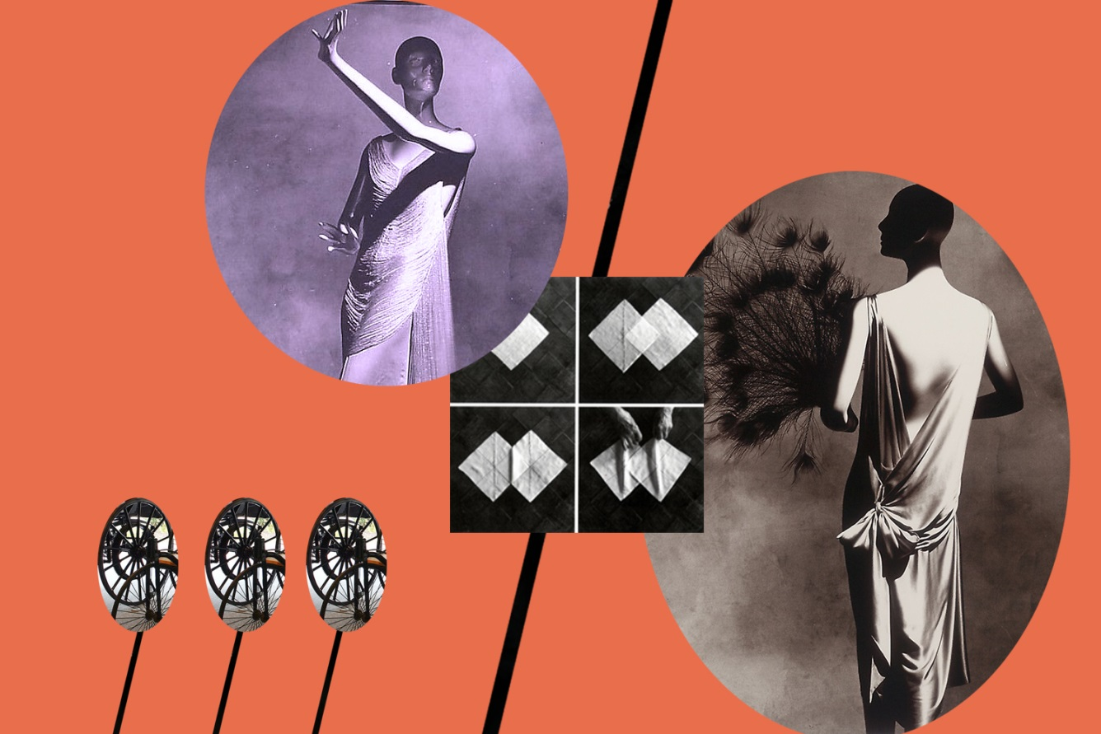

Одним з питань теорії дизайну є питання передумов і часу виникнення дизайну. Одні дослідники вважають, що дизайн - явище, яке має тривалу історію, що вимірюється тисячоліттями. Інші автори вважають, що дизайн виникає на початку XX сторіччя як реакція на стихійне формування візуальних і функціональних властивостей предметного середовища

Slide 5

Історичні етапи формоутворення дизайну:
1. Ремісниче виробництво- передумови становлення дизайну (від початку людської цивілізації до кінця XVIII століття)
2. Індустріальне машинне виробництво - XIX століття початок XX століття
3. Етап розвитку дизайну - початок XX століття - наш час.

Slide 6
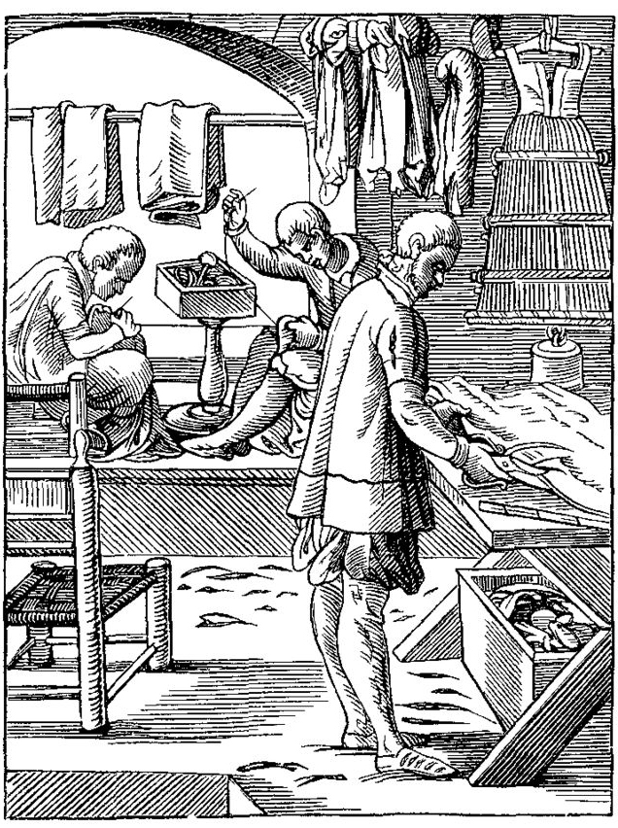
1. РЕМІСНИЧЕ ВИРОБНИЦТВО - ручна праця, примітивні знаряддя праці, примітивна технологія, малосерійне виробництво + враховувалися всі потреби людини : корисність, функціональна досконалість, зручність, краса, економічна доцільність .
Виробництвом побутових речей здавна займалися ремісники. Зрозуміло, що ремісник - не дизайнер. Ремісник робить ту саму річ із того самого матеріалу. Речі виходили індивідуальні, ексклюзивні, дорогі (при якості) і вироблялися в малій кількості (скільки зможе подужати одна людина)
6 принципів роботи ремісника: соціологічний, інженерний, ергономічний, естетичний, економічний, екологічний.
На ранніх етапах розвитку матеріальної культури краса була невіддільно пов'язана із функціональним призначенням різних речей. Мистецькі твори створювались не лише задля естетичного милування. Досить часто вони мали практичне або культове призначення

Slide 7
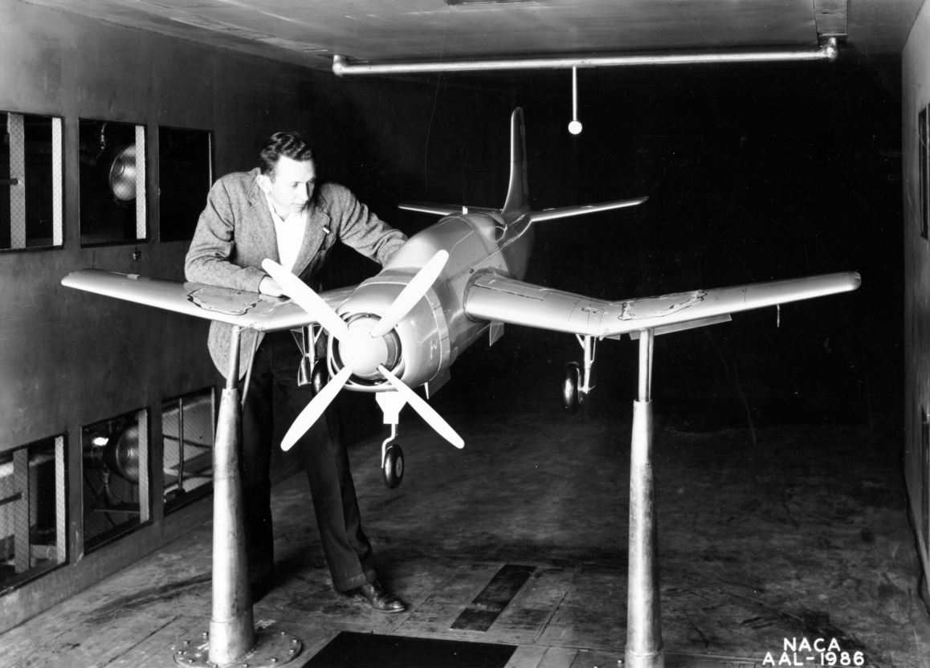
2. Індустріальне машинне виробництво
Індустріальне виробництво – «холодні предмети» . Із приходом 19 століття індустріалізації дизайнер став створювати прототипи виробів, які за допомогою машин робили інші люди. Практика раннього дизайну була досить примітивною. Функціональністю й економічністю виробленої продукції займалися інженери, а дизайнери відповідали лише за її естетичний вигляд. Виявилося, що дизайнери повинні створювати прототипи масового машинного виробництва, попередньо вивчивши технологію сучасного виробництва й
властивості матеріалів.
Призначенню виробів і простоті користування ними надавали настільки ж важливе значення, як і їхньому зовнішньому вигляду. Незабаром дизайнерські фірми стали набирати в штат креслярів, модельєрів, інженерів, архітекторів і фахівців з вивчення ринку.

Slide 8
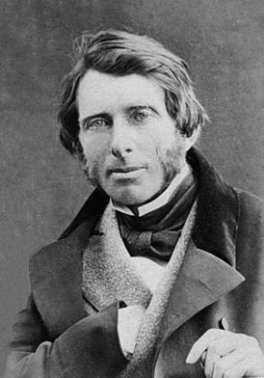
Бурхливий розвиток техніки в тогочасних промислово розвинутих
країнах світу, зокрема у Англії, призвів до появи нового існування людини – машинного середовища.
Це викликало докорінні зміни в людському житті.
Масове машинне виробництво довгий час йшло шляхом копіювання форм, речей, що створювалися до того ремісниками, хоча технологія виробництва вже була цілком іншою: створювані машинами речі не тільки не нагадували ремісничих виробів, але й мали вигляд підробок, що ображали гарний смак.
Відомий англійський теоретик та соціолог Джон Рескін відзначив з цього приводу: «Те, що створюється поспішно, вмирає також поспішно; те, що коштує всього дешевше, у підсумку виявляється найдорожчим», — зафіксувавши у даному висловлюванні зв'язок між доцільністю, корисністю та красою.
Джон Рескін

Slide 9
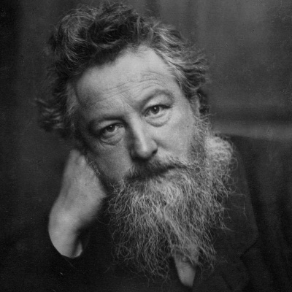
З самого свого виникнення дизайн орієнтувався на досягнення єдності трьох принципів: корисності, зручності та краси.
Продовжувачем ідей Д.Рескіна був найвідоміший теоретик мистецтва, художник- практик Уільям Морріс. На думку Уільяма Морріса, митці мають створювати не лише твори "високого мистецтва", а й надавати поради при конструюванні нових технічних форм, розробці знарядь праці, створенні предметів широкого вжитку. Він стверджував, що предмети повсякденного користування повинні бути красивими.
Уільям Морріс

Slide 10
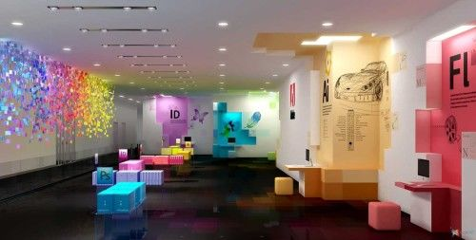
3. Етап розвитку дизайну - початок XX століття - наш час.
Етап сучасного розвитку дизайну з'єднав досягнення попередніх двох етапів. Дизайнер працює на промисловому виробництві, використовує різні матеріали й технології. Дизайнер пов'язаний з масовим виробництвом і з його рівнем і можливостями.
Функціоналізм в дизайні - один із основних методологічних підходів до дизайну, сутність якого полягає у виокремленні елементів соціальної взаємодії, визначенні їх функцій, що має місце в усіх соціальних концепціях дизайну, що розглядається в контексті системного підходу та аналізу.

Slide 11
2. Передумови виникнення дизайну в Україні.
Ремесла на українських землях у давні часи і в Середньовіччя
Ремесло було високо розвинуте в античних містах Північного Причорномор'я. У ранню добу, починаючи з 1-го тисячоліття почалося відокремлення ремесла від сільського господарства; тоді ж можна говорити про дві основні галузі ремесел: залізоробне і гончарське виробництво.
Античні міста Північного Причорномор'я— міста-держави, засновані греками в 7 — 5 століттях до н. е. на узбережжі Чорного моря в межах сучасної території України. Найбільшими з них були Тіра ,Ольвія ,Керкінітіда, Херсонес, Феодосія, Пантікапей.

Slide 12
За княжої доби міські ремесла відрізнялися від сільських складнішим характером виробництва і вищою якістю виробів. У великих містах існувало вже близько 60 ремісничих фахів: спеціалізовані галузі металургії, ковальство, виробництво зброї, гончарство, теслярство, ткацтво й кравецтво, обробка хутра, шкіри, льону і вовни, кістки і каменю, виробництво скла, додатків до харчування (напої) та ін. Зокрема, високо були розвинені вироби прикрас: одягу, оздоблення храмів, палаців та ін. будов; славилися іконописці й золотарі.
Найбільшим ремісничим осередком був Львів, у якому вже у 2-й пол. XV ст„ було понад 50 ремісничих професій, а у 1-й пол. XVII ст.— 133 ремісничі фахи; цехів наприкінці XVI ст. було 27, у 1-й пол. XVII ст. — 33, у яких працювало бл. 2 000 цехових ремісників, пересічно 4 на одну майстерню (майстер, 2 підмайстрі, 1 учень). На другому місці був Київ (у XVI ст.— 20 ремісничих цехів); менші осередки: Луцьк, Кам'янець Подільський, Перемишль, Ярослав.
За соціальною структурою ремісники належали до середньої групи міщанства (майстрі і заможніші позацехові ремісники) або до бідних людей (підмайстри, учні та більша частина позацехових ремісників). Більшість заможних майстрів були поляки, німці або вірмени. Українців серед цехових ремісників на Західній Україні було мало, бо деякі цехи їх не приймали або не давали їм звання майстрів і забороняли учням стати підмайстрами.

Slide 13

3. Мета дизайнерських проектів.Вплив ергономічних показників на характер дизайнерських рішень.
Поняття «дизайн» нерозривно пов'язане з поняттям «ДИЗАЙН-ПРОЕКТ». Це комплект документів, які необхідні для проведення ремонтно-оздоблювальних робіт. Також він включає робочі креслення, планувальні рішення й ескізні роботи. Їх кількість визначається виходячи з побажань клієнта. Реалізація того або іншого дизайнерського задуму завжди ґрунтується на дизайн-проекті.
Людину, яка займається художньо-технічною діяльністю, називають ДИЗАЙНЕРОМ, але це в широкому сенсі. А якщо взяти вужчі спеціалізації, певну галузь дизайну, то назва професії залежатиме від сфери діяльності: архітектор, ілюстратор, дизайнер плакатної та іншої рекламної графіки, веб-дизайнер і т.д.

Slide 14

ОСНОВНИЙ МЕТОД ДИЗАЙНУ - художньо-образне моделювання об'єкту дизайн-проектування за допомогою композиційного формоутворення.
Воно базується на результатах аналізу і естетичних запитів і переваг певних груп споживачів, з урахуванням ситуації і середовища використовування і сприйняття об'єкту, а також аналізу функції об'єкту (як засоби наочного забезпечення відповідних потреб), конструкційних і обробних матеріалів і технології виготовлення виробів, обумовленої можливостями конкретного підприємства.
Доцільно виділити головні специфічні особливості дизайну як різновиду естетичної діяльності. Дизайн має власний предмет. Об'єктом дизайнерської діяльності є світ речей, які створюються людиною за допомогою засобів індустріальної техніки за законами краси та функціонування.

Slide 15
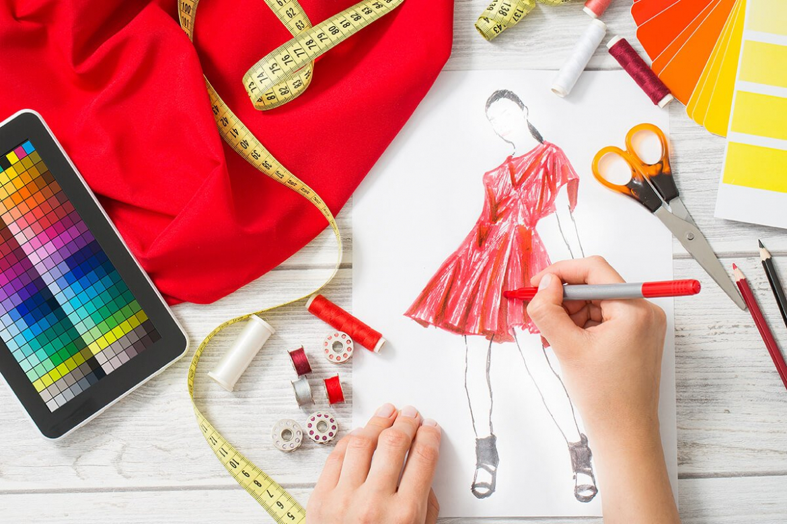
Мета дизайну (художнього конструювання) полягає у формуванні гармонійного предметного середовища, яке найбільш повно задовольняє матеріальні та духовні потреби людини.
Дизайн охоплює і діяльність дизайнера, і результати його праці — предмети, що пройшли художньо-конструкторську розробку, і особливий метод проектування — художнє конструювання, і власну теорію — технічну естетику — науку, яка досліджує проблеми створення гармонійного предметного середовища. Художнє конструювання як метод дизайну передбачає висунення нової художньо-проектної ідеї та розробку нової функціональної структури, раціональне втілення цієї ідеї та гармонійне, виразне стилістичне оформлення предмета.

Slide 16
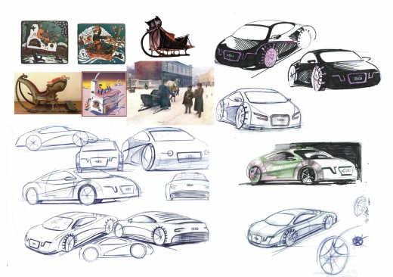
Предмети, які є результатом діяльності дизайнера, повинні бути функціональними, а саме: досконало виконувати своє практичне призначення; бути зручними та безпечними під час експлуатації, тобто задовольняти вимоги ергономіки; бути естетично виразними, тобто мати інформаційно-виражальну форму і бути цілісними композиційно. Наприклад, історія розвитку автомобілебудування — це пошук форми, яка б найліпшим способом втілювала ідею руху, швидкості, динаміки. Найбільше відповідає цій ідеї форма «витягнутої краплі», яку має сьогодні більшість автомобілів. Для досягнення композиційної цілісності дизайнер використовує можливості ритму, кольору, масштабу, співвідношення світла та тіні, пустоти та об'єму у поєднанні з особливостями звукового оформлення, освітлення тощо.

Slide 17

КОНЦЕПЦІЯ (лат, сопсерііо - розуміння) - система поглядів на ті чи інші явища, процеси; спосіб розуміння, трактування певних явищ, подій; ідея певної теорії. Термін вживають також для позначення головного задуму в науковій, художній, політичній та інших видах діяльності людини.
Це сукупність взаємозв'язаних і взаємообумовлених ознак майбутнього (дизайнерського твору), яка складається в ході редакторського аналізу початкової інформації, вимог до майбутнього твору, що висуваються, і обгрунтування його характеристик. Початкова інформація включає різноманітні відомості, з урахуванням яких створюєтьсятой чи інший твір

Slide 18

РЕКОМЕНДОВАНІ РЕФЕРАТИ/ПРЕЗЕНТАЦІЇ:
1. Використання дизайну в інтер’єрах та екстер’єрах в Епоху Відродження .
2. Ремісниче виробництво на історичному етапі формування дизайну.
3. Ранній етап виникнення дизайну та території усієї Європи.
4. Сучасний розвиток дизайну на території України та Європи.

